Slide 1
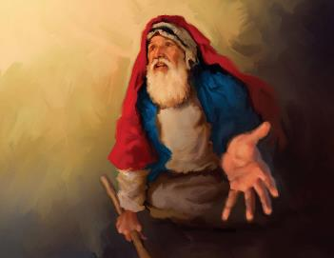
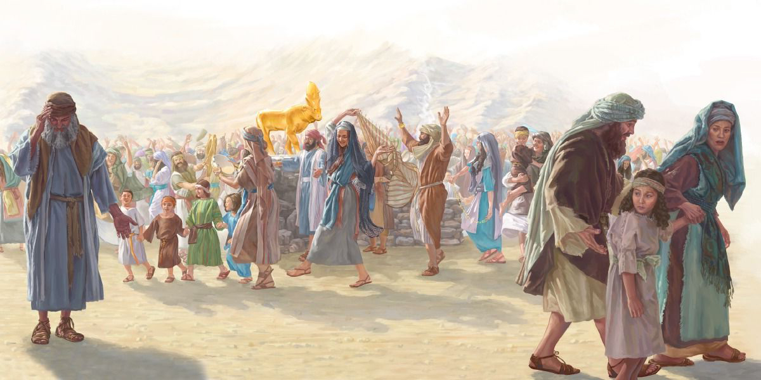
NG’ANJO GI SAYO NI JI
Lesson 11 mar Septemba 13, 2025

Slide 2
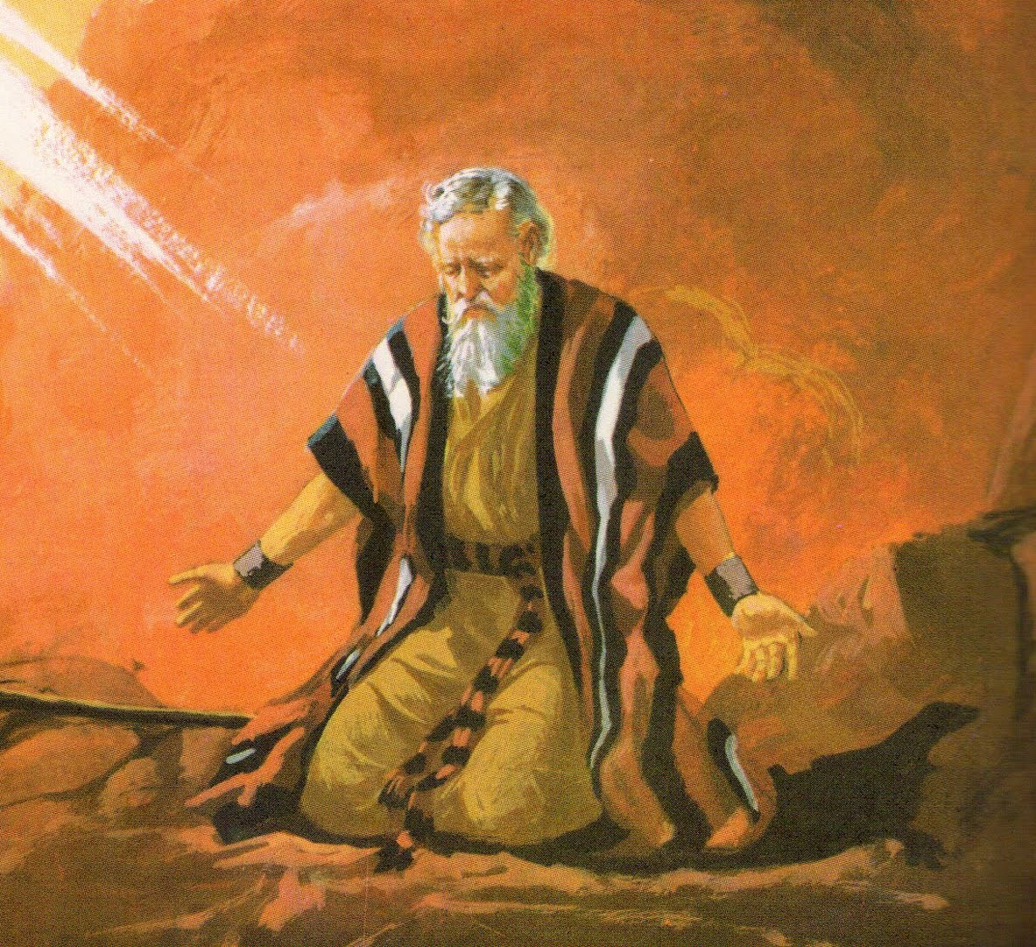
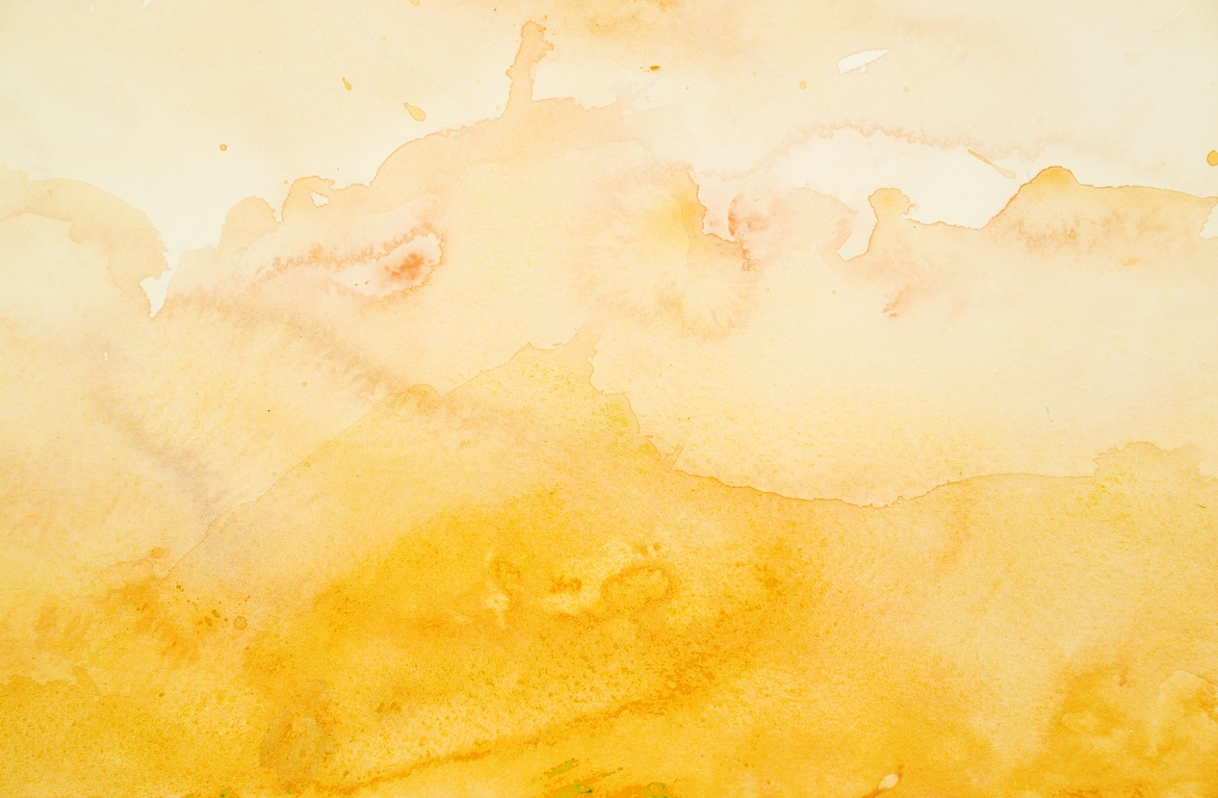
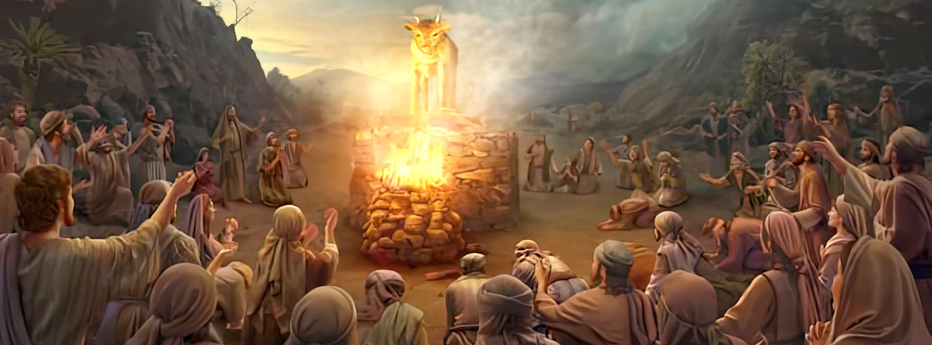
“Kamano Musa nodok ir Ruoth Nyasaye mowachone niya, ‘Yie iwinj wachna. Jogi osetimo richo maduong’ ahinya! Giseloso nyasaye mar dhahabu mondo gilam. To koro yie iwenigi richogi. Ka ok iyie timo kamano, to kara yie iruch nyinga oko e kitabu misendiko’ ” Wuok 32:31, 32

Slide 3

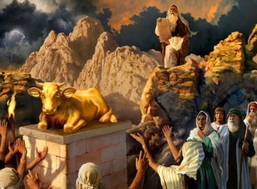
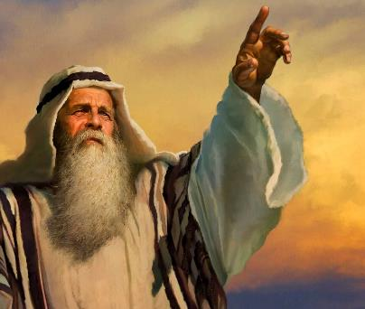


“Piyopiyo nono giseweyo yo mane achikogi ni mondo giluw” (Ex. 32:8 NIV).
Kinde matin bang’ yudo Chike Apar, kendo bang’ nyisogi kendo ni ok onego gilos nyiseche manono (Wuok 20:23), Israel noloso nyaroya mar dhahabu mondo olam.
Ka luwore gi ng’anjo ma kamano, Nyasaye nokwayo Musa mondo oweye oketh Israel kendo oket oganda manyien (Wuok 32:10). Kata obedo ni ji ne ong’anjo, Musa nosayo Nyasaye nyadiriyo ka okwaye ng’uono ma ne ok owinjore giyudi.
Apostasy:
  Yomyom mar Harun (Wuok 32:1-5)
  Sawo mar Nyaroya (Wuok 32:6)
  Nywandruok mar lamo nyiseche (Wuok 32:7-8)
Sayo ni ji:
  “Yie iwe mirimbi mager” (Wuok 32:9-29)
  “Iruch nyinga oko e kitabu misendiko” (Wuok 32:30-32)

Slide 4

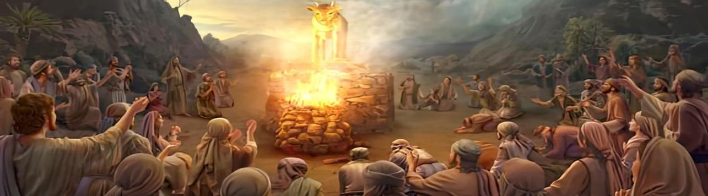
NG’ANJO

Slide 5
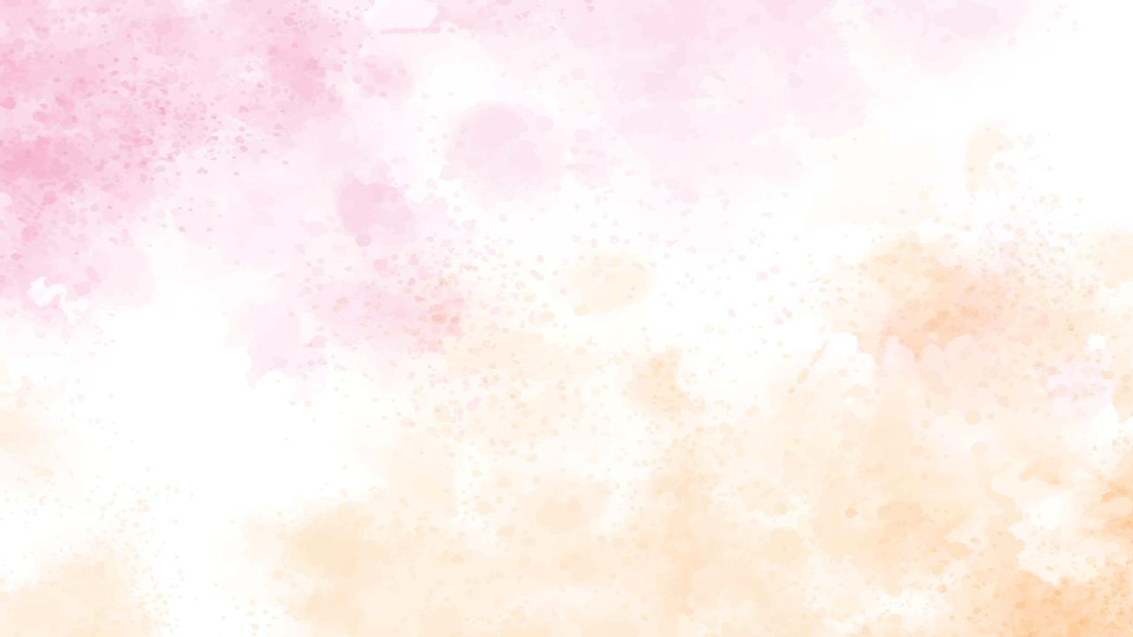
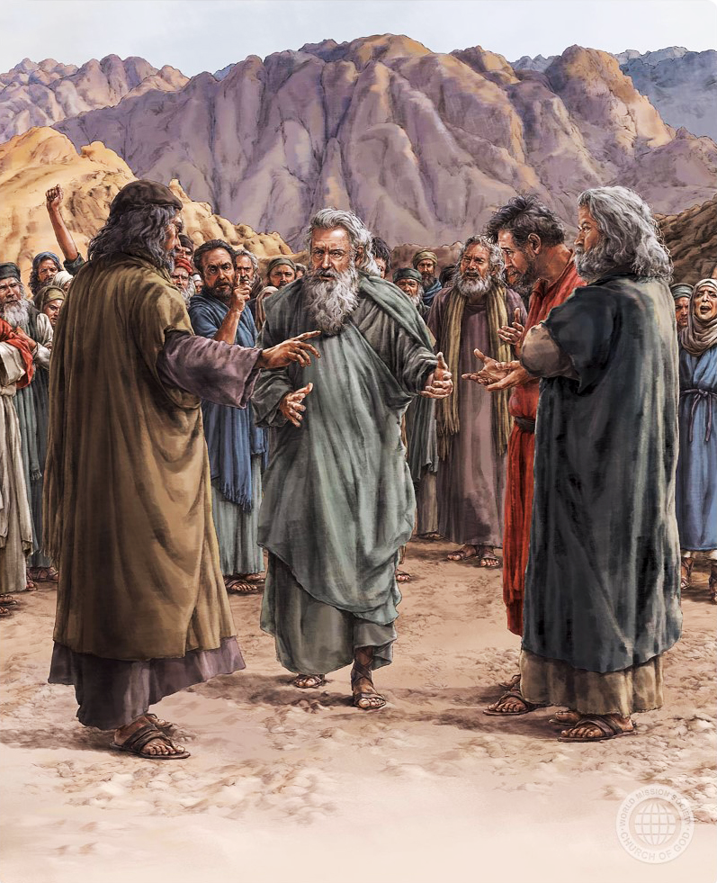
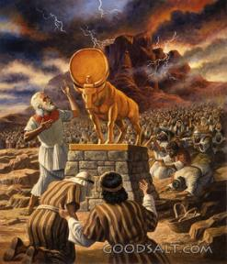
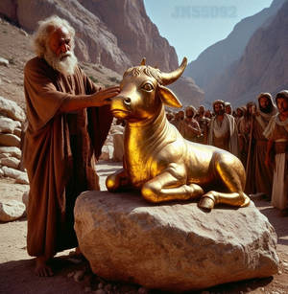
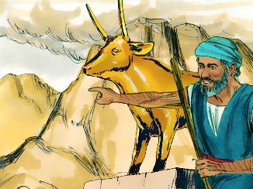
YOMYOM MAR HARUN
“To kane Harun owinjo gima giwachono, nogero kendo-mar-misango e nyim nyaroyano. Eka nogoyo milome, kowacho niya, ‘Kiny watim sawo mwamiyogo Ruoth Nyasaye duong’ ’” (Wuok 32:5)
Kata obedo ni wach mar dho Hibrania mar elohim en wach mathoth mar “nyasaye,” ji mang’eny tiyo kode mar nyiso Nyasaye achiel: “An e Ruoth Nyasaye [elohim], mane ogolou e piny Misri” (Wuok. 20:2)
Ka Musa ne onge, ji nokwayo Harun mondo olosgi elohim ma nenore mane ginyalo lamo.(Wuok 32:1). Wigi ne osewil piyo gi chike mane giyudo kendo gi singoruok mar luwogi (Wuok 24:7)
Bagni ma Harun ne nigo mokwongo kotemo loso gi ji (Wuok. 32:2) nomiyo otelo ne ng’anjo kar tieke.
Kar paronegi chik mane tamogi loso nyiseche, Harun noloso nigi nyaroya mar dhahabu, kendo nowacho ni, “Ma e nyasachu [elohim], O Israel, mane ogolou e piny Misri!” (Wuok. 32:4).

Slide 6
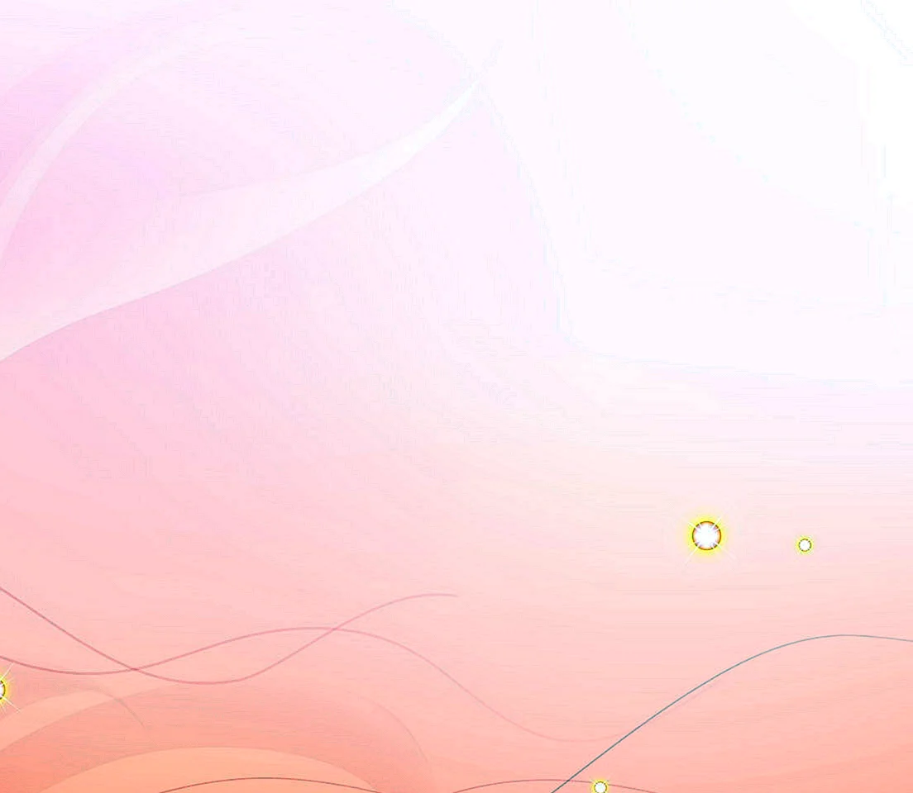
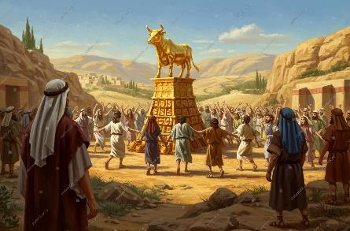
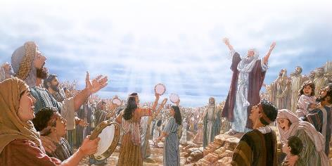

SAWO MAR NYAROYA
“Kinyne ji nochiewo gokinyi mang’ich, motimo lisweche miwang’o pep, kendo ne gikelo lisweche mag sawo. Ne gibet piny mondo gichiem, kendo gimethi, to bang’e ne gia malo mondo gitugi” (Wuok 32:6)
Ka ne giloso kido machal gi nyaroya, jo-Israel nodwoko Nyasaye Maduong’ Mogik piny nyaka e kido mar le, ka gilamo chuech kar lamo Jachuech (Rumi 1:23).
Ne giparo e yo ma ok owinjore ni kido molosi ne dhi bedo gi nyalo mar telonegi. Nyalo bedo ni ne giparo kata ni elohim owuon ne oselokore nyaroya! (Wuok. 32:24)
Kuom adier, ne giweyo lamo Nyasaye kendo ne gidok e lamo jochiende (R.Chik. 32:17). Ka ne gilamo Nyasaye, ne gidongo e timbe mabeyo, nikech ne gibedo kaka Nyasaye
Kuom lamo jochiende, ne gichako kethore giwegi, nikech ne gichalo gi jochiende mane gilamo.
Ka ok wachiwo chunywa ni Jachuech, to kar mano, watiyo ne kido moro (kendo ging’eny), mapiyo kata bang’e, mano biro miyo wabed gi kido marach.

Slide 7

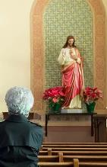

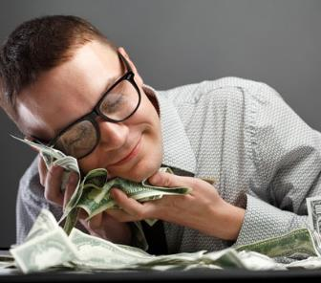
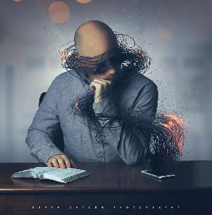
NYWANDRUOK MAR LAMO NYISECHE
“Ruoth Nyasaye nowacho ni Musa niya, “Lor piyopiyo, nikecch jou mane igolo Misri osetimo marach.’” (Wuok 32:7)
Kulruok e nyim kido (kata ka kidono ochung’ kar Nyasaye owuon, Kristo, kata joge maler) en kwedo Chik mar Nyasaye (Wuok 20:3-6) kendo, kuom mano, donjo e richo kod ketho.
Ang’o ma en lamo kido e senchari mar 21? Lamo kido en lamo gimoro ma kawo kar Nyasaye. Kido en gimoro amora ma mako pachwa, herawa, kindewa, kod chunywa moloyo Nyasaye, kendo ma keto parowa e twech.
Kido mage ma walamo? Inyalo loso listi mari iwuon. Paro moko: sunga, pesa, teko, nindruok, chiemo, tich, budho e yor mbui...
Ang’o ma lamo kido ma kamago oriwo? Kitwa, yo ma waparogo, kaka wawinjo e chunywa, kendo kata dakwa gi ji lokore. Wawilo winjruok mar adier gi Nyasaye kod winjruok ma nono kendo ma onge tiende ma ok nyal warowa.

Slide 8

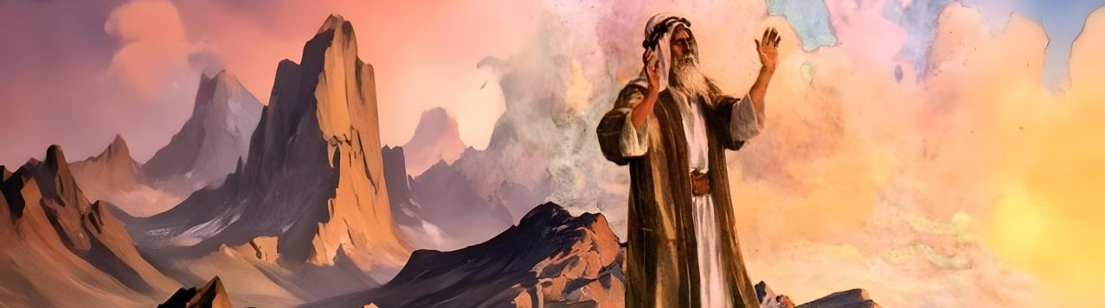
SAYO NI JI

Slide 9

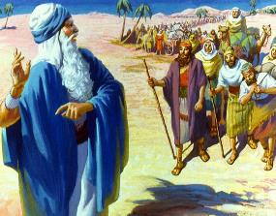
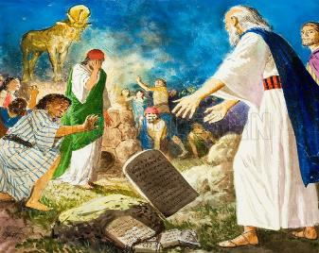
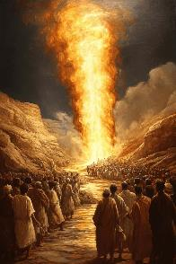
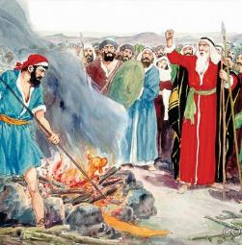
“YIE IWE MIRIMBI MAGER”
“Ang’o momiyo imiyo jo-Misri biro wacho, niya, ‘Ruoth Nyasaye nogolo jo-Israel Misri mana ni mondo otimnigi marach, konegogi e gode, kendo otiekgi chuth’? Yie iwe mirimbi mager, kendo ilok paroni, mondo kik ikel masirani kuom jogi.’” (Wuok 32:12)
Nyasaye nowacho ni Musa ni “Nikech JOU mane IGOLO Misri osetimo marach.” (Wuok 32:7)
Musa ne odwoko e yo mowinjore: “Ok gin joga, gin magi, ok an e mane agologi, to in” (Wuok 32:11). Nyasaye ne kwaye mondo oweye oketh Israel (Wuok. 32:10), to Musa ne odagi miye thuolo ma kamano.
Mirimb Nyasaye ne nikare, to Musa nong’eyo ni “kech loyo bura” (Jakobo 2:13). Bang’ sayo ni Israel, kendo ka en gi adier ni Nyasaye osedwoko mirima mare piny, ne (ka en gi mirima) olor kowuok e got (Wuok 32:12-15). Ka ne oneno ng’anjo, ne otoyo ranyisi mar singruok: kite mopamore (Wuok 32:19).
Bang’ winjo weche owadgi mag mibadhi mayomyom, Musa notimo gik moko e yo motegno mondo ogeng’ ng’anjono (Wuok 32:20-28).

Slide 10

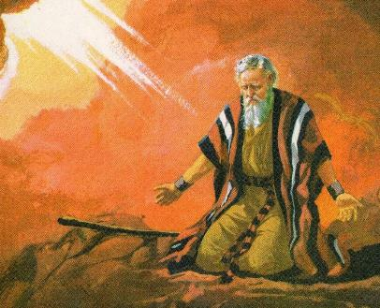
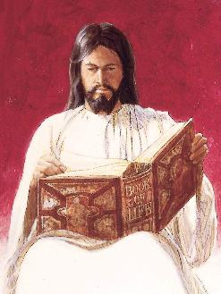
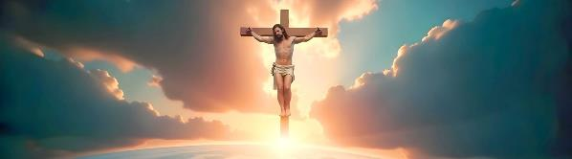
“IRUCH NYINGA OKO E KITABU MISENDIKO!”
“To koro yie iwenigi richogi. Ka ok iyie timo kamano, to kara yie iruch nyinga oko e kitabu misendiko” (Wuok 32:32)
Kuom sayo ni ji mokwongo, Musa nogeng’o ketho mar oganda. To ne nenore maler ni Nyasaye ne ok nyal gwedhogi kendo bang’ richono. Kuom mano, Musa ne ong’ado mondo otim sayo mar ariyo ni ji (Wuok 32:30).
Musa ne oyie mondo owit warruok mare owuon ka ji ne ok nyal ng’uonnegi (Wuok 32:31-32). Kata kamano, mano ne ok en ng’uono ma pile ma Musa ne okwayo, nikech ne ok otiyo gi wach ma pile pile ma ji tiyogo e dho Hibrania mar “weyo ne ji.” Ne okwayo ni Nyasaye mondo "oting'" richo mag oganda.
Mano ne nyiso ni Nyasaye ne dhi kawo richo e ringre owuon kendo ting’o richono, ka ochulo nengo mare: tho (Isaya 53:6; Rumi 6:23). Mano e gima Yesu notimo e msalaba. Ne okawo richowa kuome mondo otho tho ma wan ema nowinjore watho (1 Petro 2:24).

Slide 11

EGW (Patriarchs and Prophets, p. 315)
“E kinde mar ritono, ne nitie thuolo mane ginyalo bedoe gi paro matut kuom chik mar Nyasaye mane gisewinjo, kendo loso chunygi mondo giyud fwenyruok mamoko mane onyalo timo nigi. Ne ok gin gi thuolo mang’eny ahinya mar timo tijni; kendo ka dine gisebedo ka gidwaro ng’eyo maler gik ma Nyasaye dwaro, kendo dwoko chunygi piny e nyime, dine ogeng’gi kuom tem. To ne ok gitimo kamano, kendo mapiyo ne gibedo joma ok odewo, ma ok chik itgi, kendo ma ok luw chike. [...]
Kane gineno ni gin e dhier ka onge ng’at manyalo konyogi e sa ma jatendgi onge, ne gidok e yiegi machon ma ok adier. [...] Oganda ne dwaro kido moro mondo ochung’ kar Nyasaye, kendo ma ne dhi dhi e nyimgi e kar Musa.”

